Slide 1
ADHD a škola
„zase nedáváš pozor?!“
„Kam to koukáš?“
„No, jo, kdo jiný než ty!“
„běhá po třídě a křičí i o přestávce“

Slide 2
Jak si děti osvojují dovednosti?
Fáze: kognitivní (záměr, cíl)
asociační (opakované zkoušení)
autonomní (automatizace)

Slide 3
Co je vlastně pozornost? 5 vlastností
1. aktivace (bdělost)
2. zaměřenost (schopnost reagovat na podněty)
3. pružnost (více podnětů najednou)
4. délka neboli tenacita
5. koncentrace

Slide 4
Klasifikace poruch pozornosti
1. Roztržitost – nápadnosti v aktivaci pozornosti
- nereagují na důležité podněty
- potíže s tenacitou – nevydrží déle
2 . Rozptýlenost – nápadnosti v zaměření pozornosti (lehce se rozptýlí)
- rychlé přetížení

Slide 5
Jak dlouho trvá než učitel přestane čekat na odpověď žáka?
Jak dlouho si dítě promýšlí odpověď?

Slide 6
Další příčiny neklidu a nepozornosti
- nemoc
Štítná žláza, epilepsie
Potíže se spánkem
Strava, málo pití
Málo pohybu
Stres, emocionální zátěž
Nevhodné rodinné prostředí

Slide 7
Způsoby řešení neúspěchu
Únik
Regrese
Popření, zlehčení
Poutání pozornosti
útok

Slide 8
Co s tím?

Slide 9
Riefová (1999) uvádí přehled statistických údajů, jak si žáci pamatují, takto:
10% z toho, co čtou
26% z toho, co slyší
30% z toho, co vidí
50% z toho, co vidí a slyší
70% z toho, co říkají
90% z toho, co říkají a dělají

Slide 10
Koncentrace
Oční kontakt, oslovení
Pokyny po částech, jednoduché
Zadání v písemné podobě
Vizualizace
„uzel na kapesníku“
Opakování, zapsání do notýsku
Podpořit krátkodobou paměť (vizualizace, pomůcky)

Slide 11
Hyperaktivita
Umožnit pohyb, změna pracovní polohy
Krátké přestávky
Střídání činností
Relaxace
Samomluva x citlivost na zvuky
Domluva, kdy může žák povídat
Psychomotorická cvičení

Slide 12
Podpora sociálních vazeb
Rozhovory („za co si Petřík zaslouží pochvalu?“, „co by musel udělat, aby dostal lepší hodnocení“?,…)
Najít silné stránky dětí, umožnit zažívat úspěch
Najdi si ve třídě někoho, s kým máš něco společného
Práce s pravidly
„omluva a domluva“ – máš právo se zlobit, ale nemáš důvod do někoho kopat
Práce s emocemi
Skupinové práce
Techniky – semafor, teploměr, kreslení, smajlíci

Slide 13
Co dál…
Předcházet chybám, nenechat znovu opisovat
Aktivizující metody – vlastní výklad
Názor
Klíčové informace zopakovat
Nechat dítě verbalizovat informace
Individuální motivační systém
Krátká hesla na místo výčitek („Jirko, židle“….“zábradlí“)

Slide 14
Spolupráce rodiny a školy

Slide 15
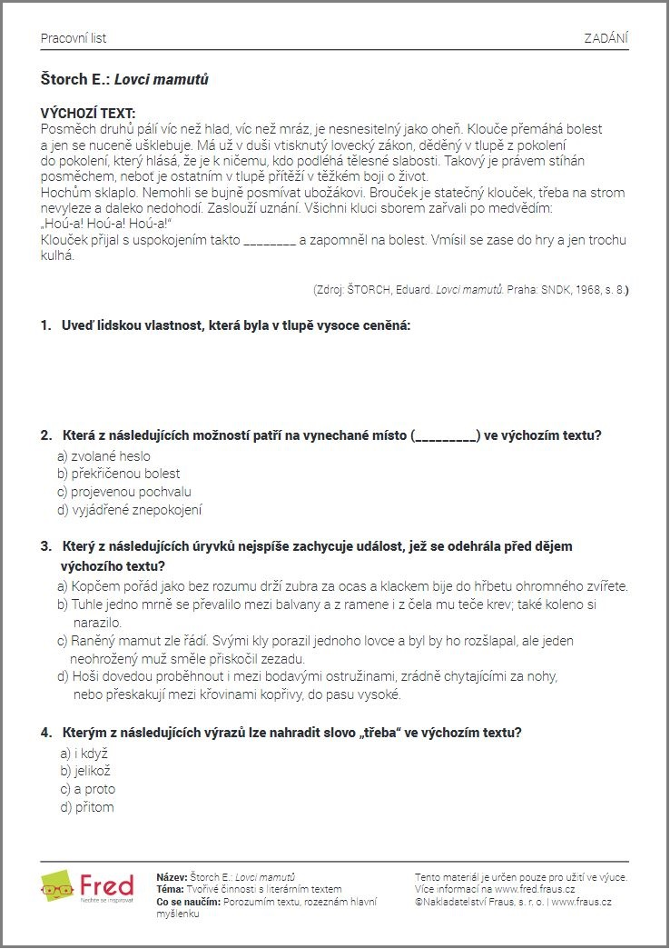

Slide 16
Metoda Pěti P
P – prolétnout (zběžné prohlédnout)
P – ptát se (vymyslet otázky k textu)
P – přečíst si
P – porozumět (shrnout podstatné, zodpovědět své otázky)
P - pamatovat si (vše podstatné z celého textu)

Slide 17
Metody SQ3R
S (survey) – prozkoumat – přečíst nadpisy, zvýrazněná slova, …
Q (questions) – ptát se, co bych se chtěla dozvědět
3R – read – podtrhávat podstatné
- recite – rekapitulovat důležité body
-review – převyprávět vlastními slovy

Slide 18
Několik opatření
- úkoly psát vždy na stejné místo na tabuli, ponechat je zde co nejdéle (od zač. hodiny)
- zasedací pořádek
- vhodně vybavený interiér
- místo pro „oddych“
- pracovní místo dítěte
- využívat názor, praktické věci, zkušenost dítěte
- úkoly rozfázovat

Slide 19
Další možná podpora
Relaxace na úvod – foukání do vody
Koncentrační cvičení
Centrační cvičení
„hnací motor“
Slova chvály, „odměna“
Denní, týdenní, měsíční plán

Slide 20
Tipy pro zachování klidu
tichá hudba, ztlumené světlo
tlakové masáže
relaxační techniky dýchání
vypít čaj
přestávka
pomalé houpání
Slovo pro zklidnění

Slide 21
Tipy pro navození bdělosti
- jasné světlo
- hlasitá a rytmická hudba
- změny poloh
- mnemotechnické pomůcky – „bdělý a čilý – jak v úlu včely“
- cvičení pro navýšení pozornosti – žonglování, křížení, skákání přes švihadlo, …

Slide 22
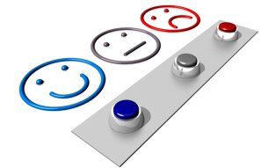
Hodnocení

Slide 23
Co ocenit
Pokroky
Efektivní strategie řešení
Postupy práce, dílčí výkony
Schopnost se na úkol soustředit, i když nebyl dokončen
Schopnost si úkol opravit
Projevy chování

Slide 24
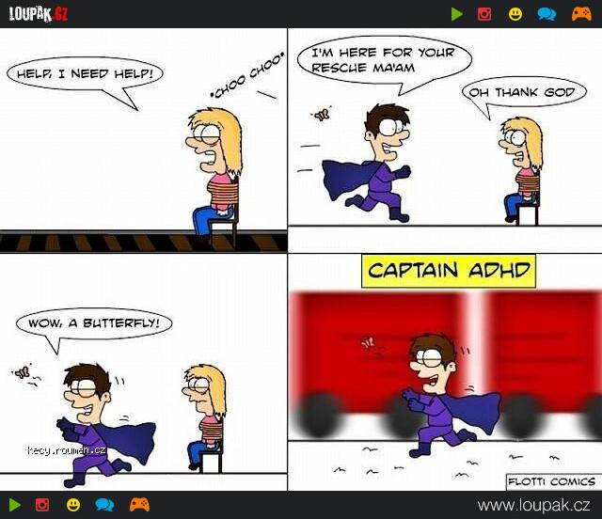
Asistent pedagoga

Slide 25
https://www.youtube.com/watch?v=t9LnQd5q-1w
https://www.youtube.com/watch?v=2qBQKOos6SU
https://www.youtube.com/watch?v=LkjYXhGpc3I – třída
https://www.youtube.com/watch?v=vLJudQjEZWc
https://www.youtube.com/watch?v=JEAYVMFZLM4 – in classroom, what to do
http://www.inkluzevpraxi.cz/kategorie-ucitel/1452-jak-podporit-dite-s-adhd-ve-skole
Motivační razítka?
Psychomotorický padák
Emušák – ferda a jeho mouchy
Tangle, masážní míček, overball, gymnastický míč

